Slide 1
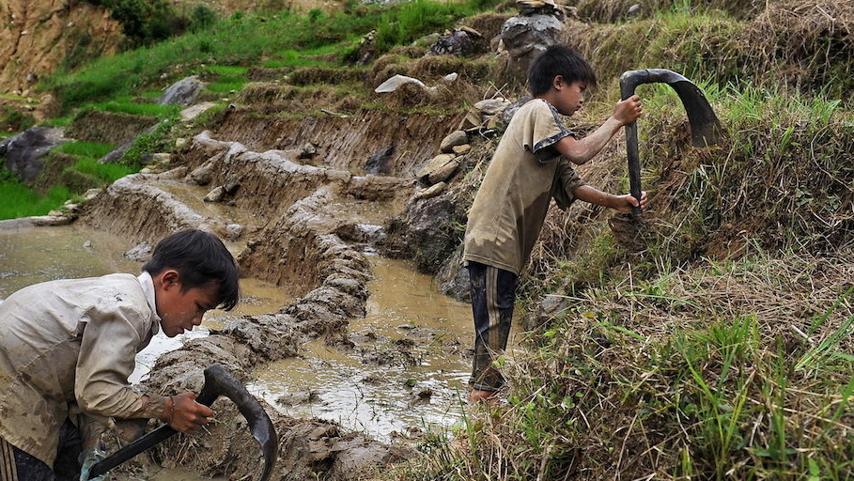
Detská práca

Slide 2
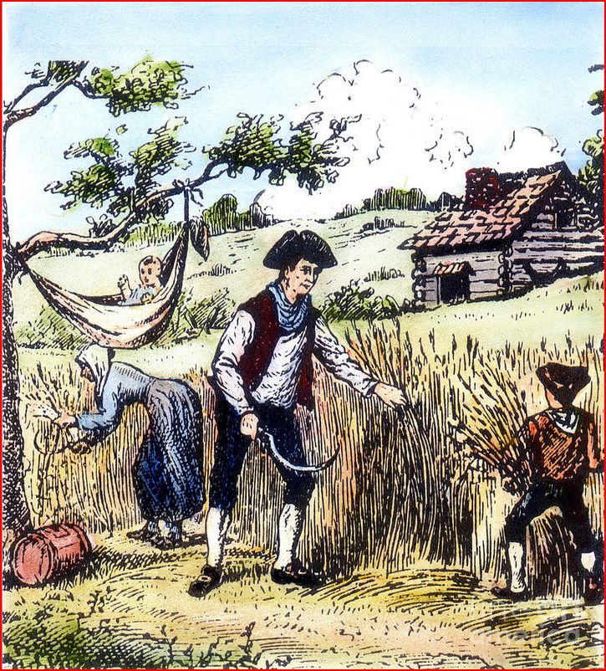
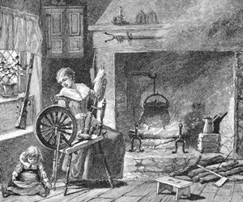
V minulosti museli ťažko pracovať aj deti.
Záviselo to od majetku rodičov.
V roľníckych rodinách museli deti pracovať, pretože išlo o prežitie.
Remeselníci učili svoje deti remeslu.
Iba bohatý si mohli dovoliť posielať deti do školy.
Detstvo s hrami bolo krátke.

Slide 3
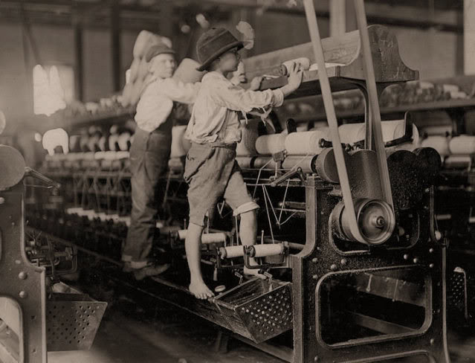
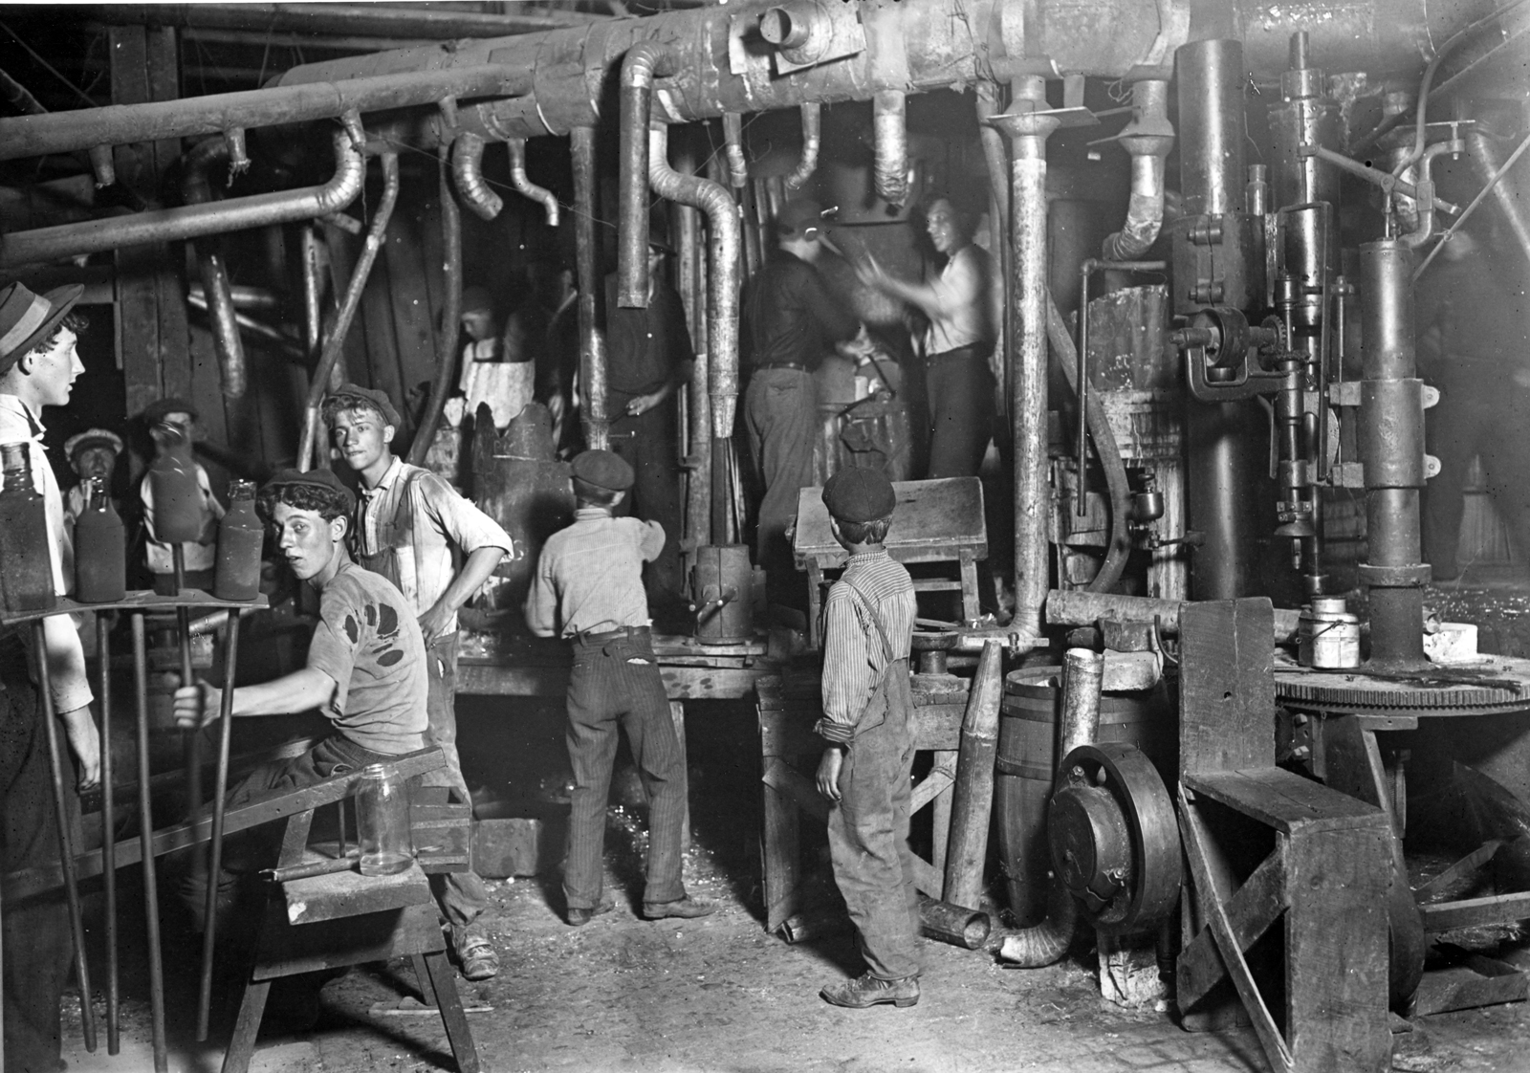
V prvých továrňach pracovalo množstvo detí.
Bolo výhodné ich zamestnať, lebo sa im platilo menej – lacná pracovná sila.
Deti ťažko pracovali 12 až 14 hodín.
V 19. storočí niektoré štáty (napr. Anglicko) detskú prácu zakázali.

Slide 4
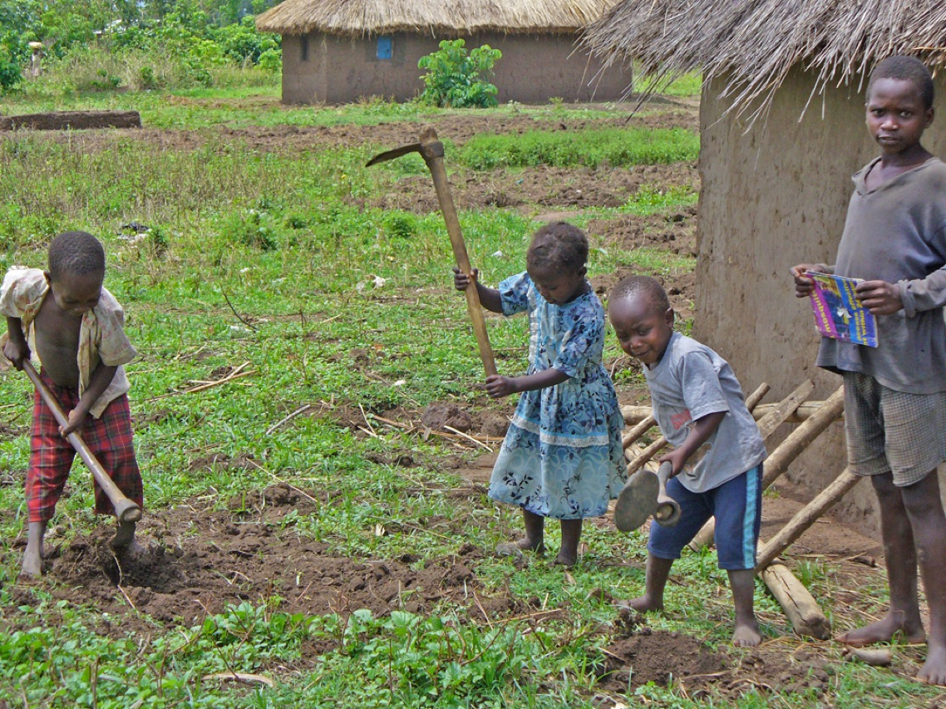
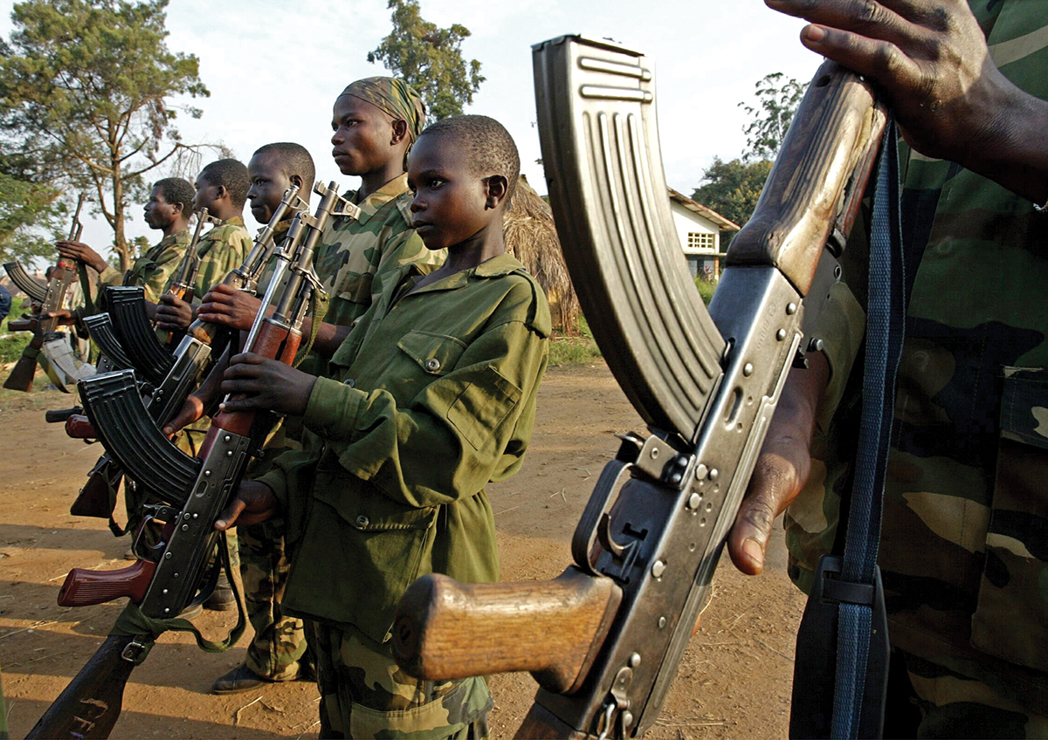
V mnohých chudobných krajinách od detskej práce závisí prežitie celej rodiny.
Deti nechodia do školy, ale ťažko pracujú – v Afrike, v Ázii či Južnej Amerike.
V Afrike ešte aj dnes predávajú deti do otroctva, aj na vojnové účely.
Na Zemi je asi 250 miliónov detí otrokmi.
V Afrike je okolo 120 000 detí vo vojenských službách ako „detskí vojaci“.

Slide 5
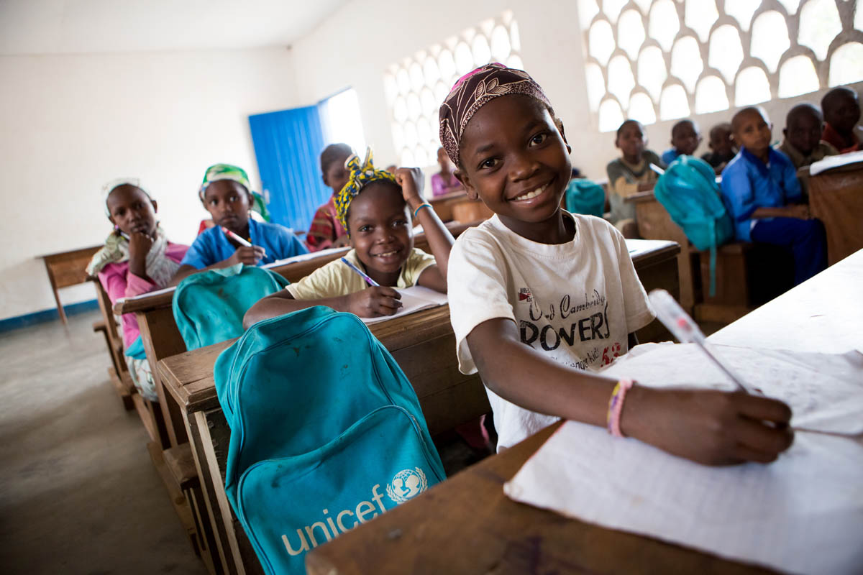
Medzinárodná organizácia na ochranu detí.
Organizácia získala za záchranu miliónov detských životov Nobelovu cenu mieru.
Rôzne projekty Unicef-u podporuje aj naša republika.

